Slide 1
Имидж педагога
Муниципальное казенное учреждение для детей, нуждающихся
в психолого-педагогической и медико-социальной помощи
«Центр диагностики и консультирования»
Карловская Н.П.,
начальник службы координационной работы и методического обеспечения

Slide 2
Имидж человека – это то, что говорят о нем за его спиной (Эдгар Хау)
Имидж если и не наше все, то наше очень и очень многое (из книги «Долг ведьмы»)

Slide 3
Из чего складывается имидж
Внешний вид
Манеры
Профессиональные качества
Внутренний мир
Моральный облик

Slide 4
позитивный имидж
коммуника-бельность
эмпатичность
рефлексивность
красноречие
межличностное общение
умение решать конфликтные ситуации
профессио-нальный и личный опыт
гибкость
наличие интуиции

Slide 5
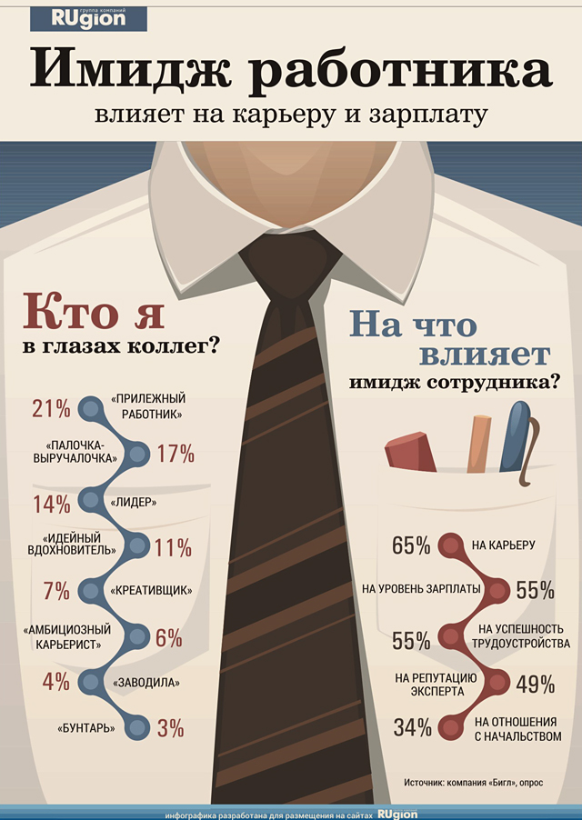

Slide 6
имидж
репутация
стереотипы

Slide 7
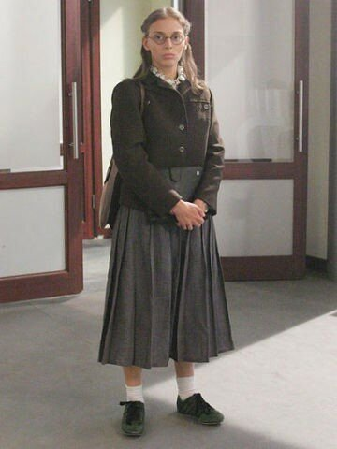
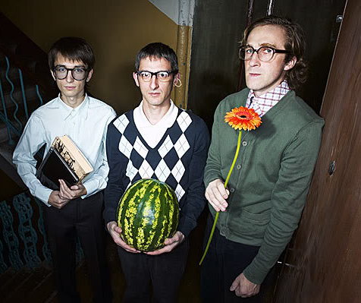
Образ учителя. Вариант Стереотипный.

Slide 8
Образ учителя. Вариант классический.

Slide 9
Важно, чтобы педагоги следовали нравственным
и этическим нормам, принятым в обществе
и в профессии

Slide 10
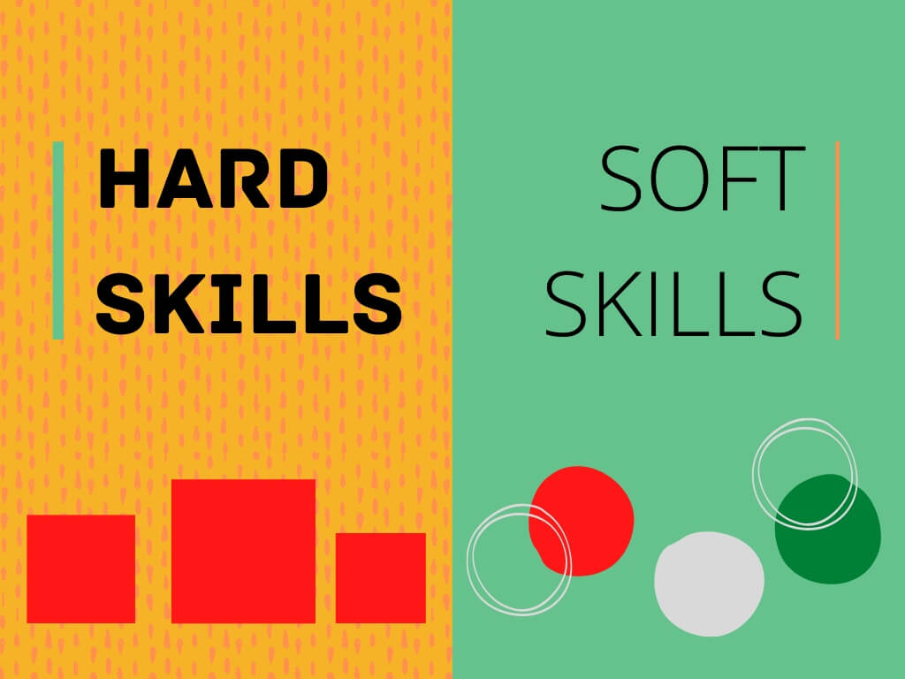
Профессиональный имидж
Учитель — человек с юмором. Представьте учителя без юмора и поймёте, что долго он не протянет, а если и протянет, то, к сожалению, ноги (Александр Рыжиков, учитель математики, лауреат Всероссийского конкурса «Учитель года-2009»)

Slide 12
Педагогическая этика
Педагогическая справедливость
Профессиональный педагогический долг
Профессиональная честь и совесть

Slide 13
Этика общения в рабочем коллективе
1
«Относитесь к своему подчиненному так, как вы хотели бы, чтобы к вам относился руководитель»
2
«Относитесь к своему руководителю так, как вы хотели бы, чтобы к вам относились ваши подчиненные»
3
«В деловом общении относитесь к своему коллеге так, как вы хотели бы, чтобы он относился к вам»

Slide 15
Корректировка имиджа
Определи выигрышные позиции своего имиджа
Найди свое педагогическое кредо
Сформулируй табу
Работай над собой - совершенствуйся

Slide 16
Соц.сети и имидж учителя

Slide 17
Основные правила
Придерживаться тех же стандартов поведения, что и в реальной жизни (проф.этика!)
Не вмешиваться в публичные конфликты
Писать в сетях правильно и без сокращений
Писать позитивные посты
Размещать полезную информацию
можно разделить личный
и рабочий контент - завести второй аккаунт в соцсети

Slide 18
К видам опасной для детей информации относятся сообщения о допустимости насилия и жестокости по отношению к людям или животным, отрицание семейных ценностей, нецензурная брань, описание способов самоубийства, пропаганда алкоголя и наркотиков и порнографии.

Slide 19
Основные требования к ведению любого сайта в федеральных законах:
«Об информации, информационных технологиях и о защите информации»
«О защите детей от информации, причиняющей вред их здоровью и развитию»
«О противодействии экстремистской деятельности»

Slide 20
Нормы профессиональной этики педагогических работников
3. Педагогические работники призваны:
в) проявлять доброжелательность, вежливость, тактичность и внимательность к обучающимся, их родителям (законным представителям) и коллегам;
г) проявлять терпимость и уважение к обычаям и традициям народов Российской Федерации и других государств, учитывать культурные и иные особенности различных социальных групп, способствовать межнациональному и межрелигиозному взаимодействию между обучающимися;
е) придерживаться внешнего вида, соответствующего задачам реализуемой образовательной программы;
ж) воздерживаться от размещения в информационно-телекоммуникационной сети "Интернет", в местах, доступных для детей, информации, причиняющий вред здоровью и (или) развитию детей;
з) избегать ситуаций, способных нанести вред чести, достоинству и деловой репутации педагогического работника и (или) организации, осуществляющей образовательную деятельность.

Slide 21
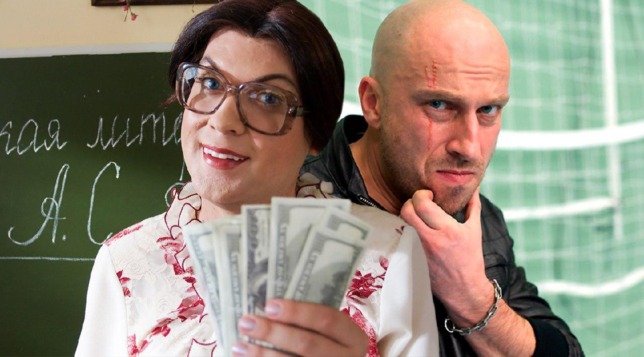
ТАК КАКИМ ЖЕ ДОЛЖЕН БЫТЬ ИДЕАЛЬНЫЙ УЧИТЕЛЬ?

Slide 22
Идеальный учитель
Саморазвитие и умение признавать ошибки
Техническая грамотность
Умение общаться
Опыт работы
Понимание, что волнует учеников

Slide 23
Разрушайте стереотипы. Открывайте новые возможности. Будьте хорошими учителями своим ученикам.
Если без сердца идёте к детям, урок не состоится. Технологии состоятся, а урок — нет. Урок — это когда ребёнок набирает света. Если вести урок без сердца, вас увидят дети, запомнят что-то, сдадут что-то, потом экзамен, вы отметки поставите, а потом они «выплюнут» эти знания и всё.
Шалва Александрович Амонашвили

Slide 24
Отдел по организации работы территориальных психолого-медико-педагогических комиссий 3, 4 (для детей школьного возраста)
ул. 30 лет Победы, 7/2
77-12-02
https://vk.com/cdiksurgut
служба координационной работы и методического обеспечения
ул. 30 лет Победы, 7/2
77-12-08
http://cdk.admsurgut.ru/

